Slide 1
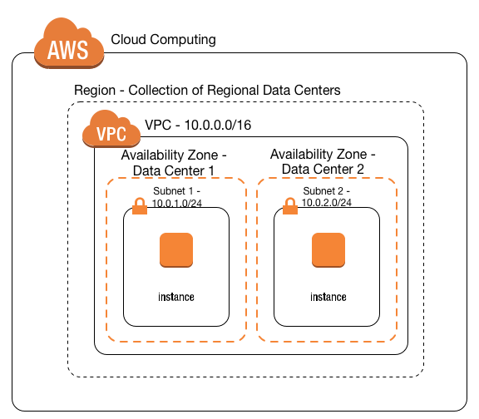
VPC

Slide 2
O Amazon Virtual Private Cloud (Amazon VPC) é um serviço que permite iniciar recursos da AWS em uma rede virtual isolada logicamente definida por você. Você tem controle total sobre seu ambiente de redes virtuais, incluindo a seleção do seu próprio intervalo de endereços IP, a criação de sub-redes e a configuração de tabelas de rotas e gateways de rede. Você pode usar IPv4 e IPv6 para a maioria dos recursos em sua nuvem privada virtual, garantindo acesso fácil e seguro a recursos e aplicações.

Slide 3
É possível definir seus próprios intervalos de endereço IP, definir servidores publicamente acessíveis via internet em suas respectivas sub-redes e também isolar servidores que não precisam de acesso a internet.
Além disso, pode ser utilizado NAT para acesso de recursos a internet, sem tráfego de retorno.
Através das VPCs é possível segmentar toda a sua infraestrutura de rede, assim como deveria ser feito em uma rede On-Premises.
Elas permitem a aplicação de camadas de segurança, possibilitando o trabalho com Segurança em Profundidade.
Também é possível isolar certos tipos de tráfego entre aplicações para que eles passem pela rede interna da AWS, aumentando-se a segurança e atendendo-se a alguns níveis de Compliance.

Slide 4
AJUDA
VPC: https://aws.amazon.com/pt/vpc
Detalhamento VPC: https://aws.amazon.com/pt/vpc/details/
FAQ VPC: https://aws.amazon.com/pt/vpc/faqs/
Segurança na VPC: https://docs.aws.amazon.com/pt_br/vpc/latest/userguide/security.html
VPCs e subredes: https://docs.aws.amazon.com/pt_br/vpc/latest/userguide/VPC_Subnets.html
CIDR: https://pt.wikipedia.org/wiki/Roteamento_entre_dom%C3%ADnios_sem_classes

